Slide 1


天天爱K歌
软件工程原理与实践
验收答辩
第十四小组
郭志东、江雨泽、曹沅欣

Slide 2
PART ONE / 项目架构
PART TWO / 歌唱评价系统
目录
contents
PART THREE / 手机端App
PART FOUR / 管理员系统
PART FIVE / 细节质量

Slide 3

PART ONE
项目架构

Slide 4
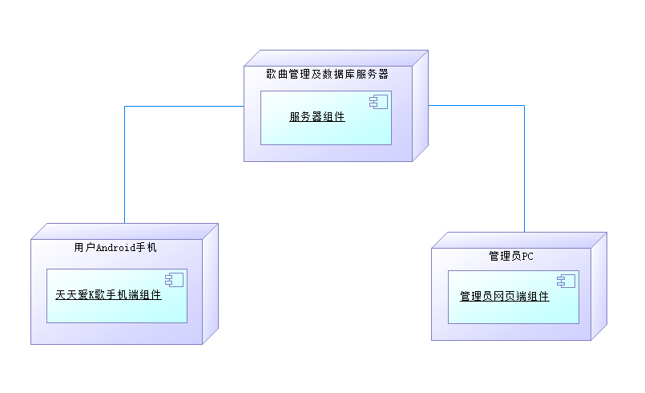
项目架构视图

Slide 5
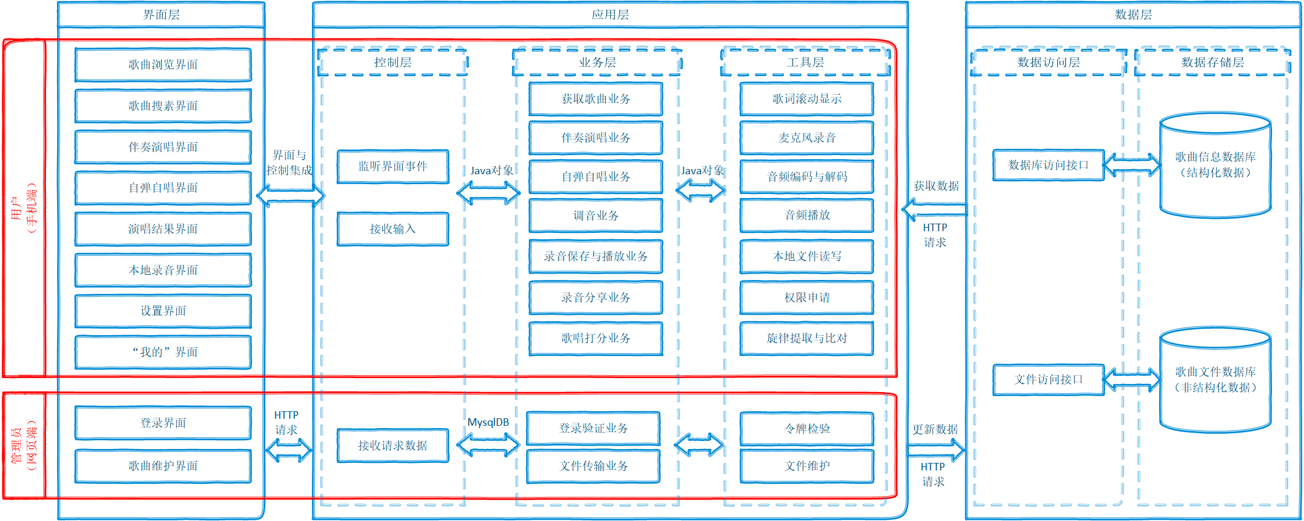
项目架构视图
项目整体采用 3 Tiers 架构
应用层内部采用分层架构

Slide 6
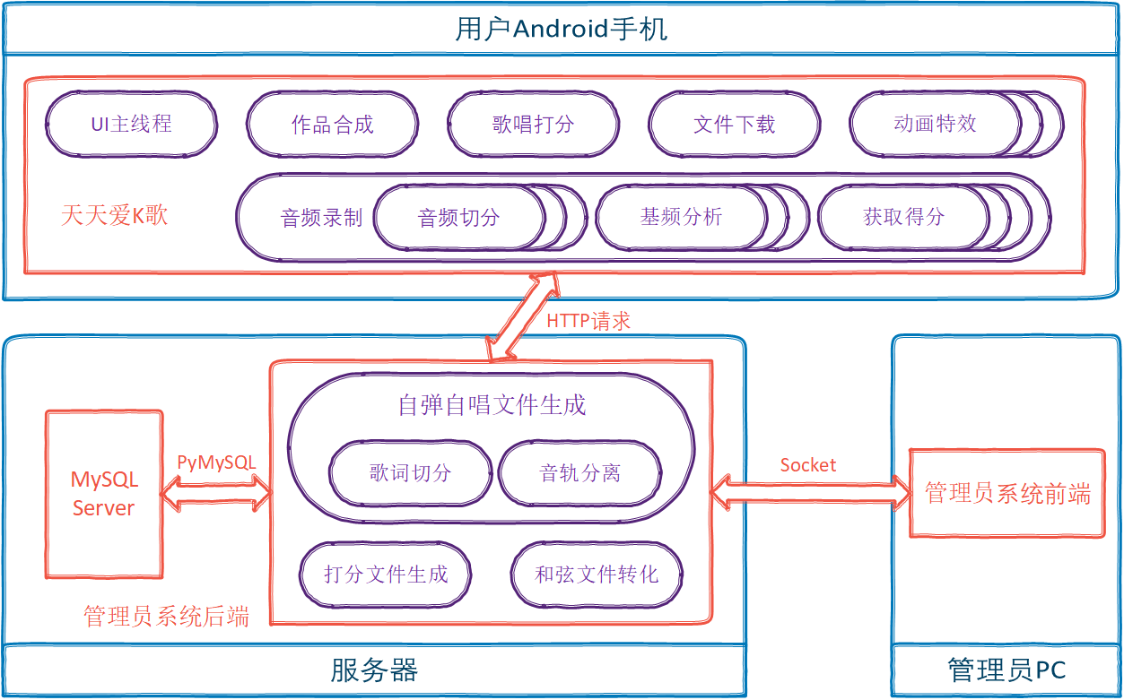
项目进程视图

Slide 7
PART TWO
歌曲演唱评价系统

Slide 8
系统架构
歌唱评价系统
手机端
乐谱分析子系统
云端
AI人声伴奏分离
跨平台
旋律提取子系统

Slide 9
系统工作流程
上传最新曲目到云端
云端
人声伴奏分离系统
卷积神经网络分离人声与伴奏
云端
旋律提取系统
执行基频分析，提取主旋律并保存乐谱
管理员WEB端

Slide 10
系统工作流程
执行基频分析，提取并保存主旋律的乐谱
手机端
演唱开始前从云端下载原唱主旋律的乐谱
手机端
旋律提取系统
用户演唱的同时进行基频分析，提取旋律并保存乐谱
云端
旋律提取系统
手机端
乐谱分析系统
结合原唱的乐谱，分析用户演唱的乐谱并评分

Slide 11
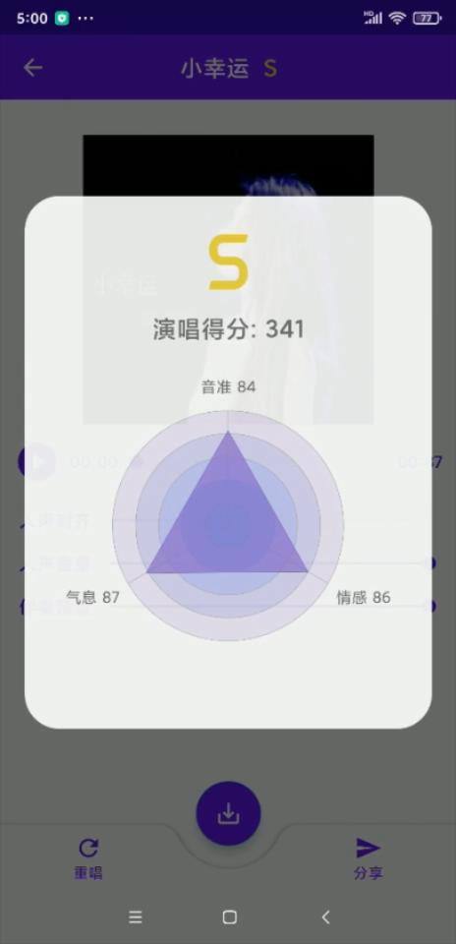
系统功能亮点
科学全面的指标：
音准+气息+情感
1
针对艺术嗓音的
腔体共鸣、颤音和装饰音检测
2
自动适应麦克延迟
3
钢琴演奏评价系统
自适应乐曲计算鼓点位置
4

Slide 12
系统技术亮点
1
AI+端云结合
充分利用云端GPU资源
系统
技术亮点
2
App全部使用原生代码
底层性能优化，降低手机耗电
3
多线程实时基频分析
演唱评分实时反馈
4
原创核心算法
打分精确，区分度良好

Slide 13
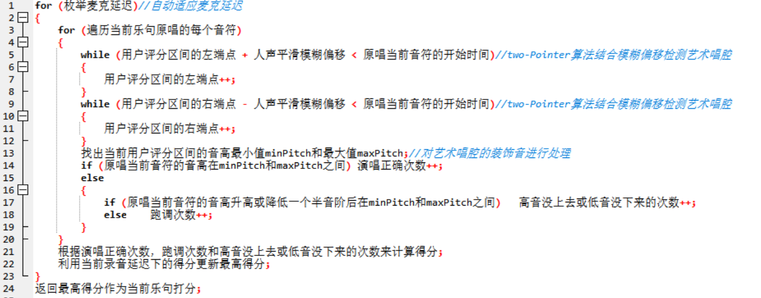
音准评价算法

Slide 14
PART THREE
用户手机端APP

Slide 15
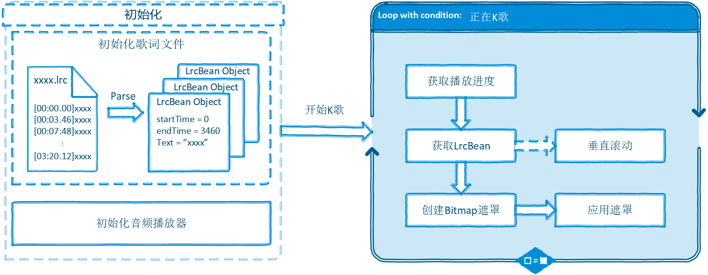
歌词同步高亮

Slide 16
音频切分和转码
.pcm 文件：保存原始的音频数据
.wav 文件：header + .pcm
切分算法实现：
每隔固定时间（如0.5秒）将录音数据写入一个新的.pcm文件
在录音结束后，将所有pcm文件合成为一个wav文件
多线程音频切分

Slide 17
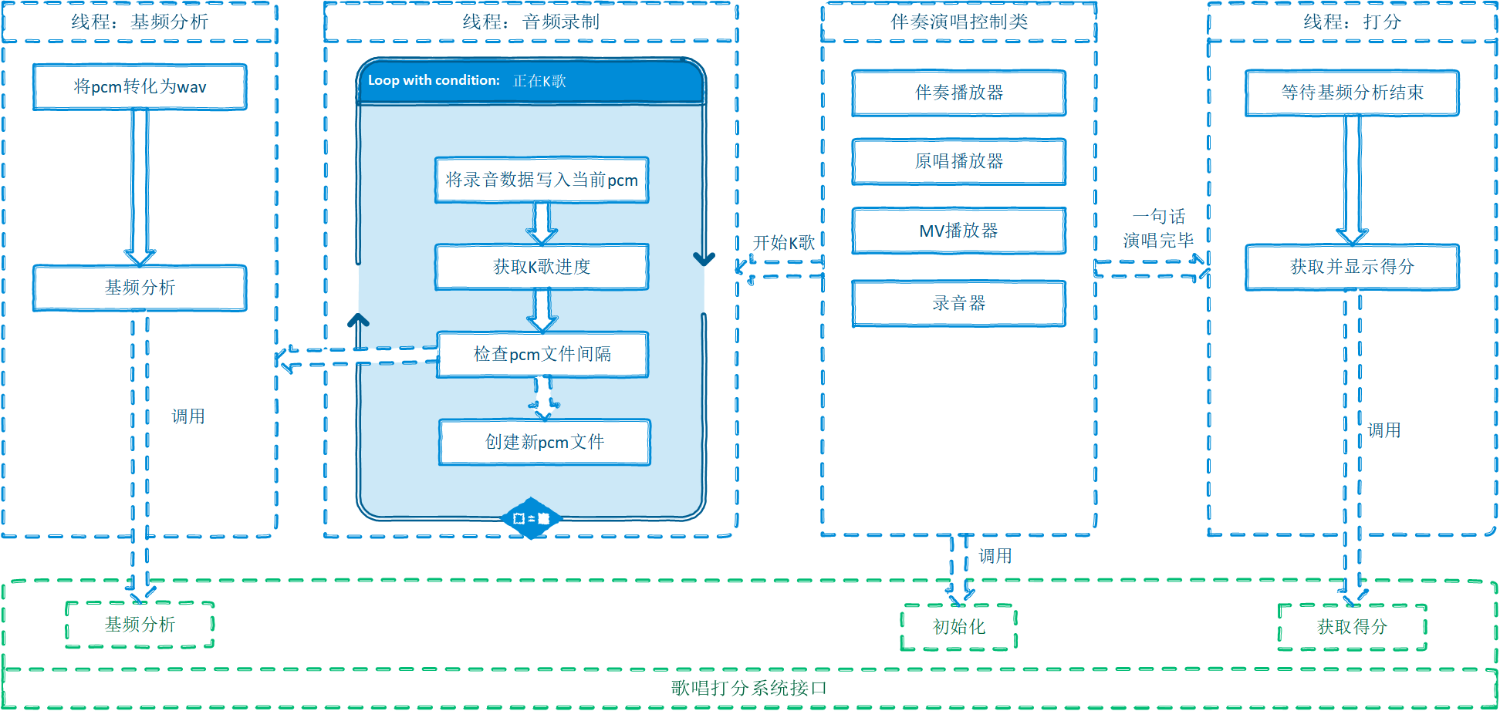
音频切分和转码

Slide 18
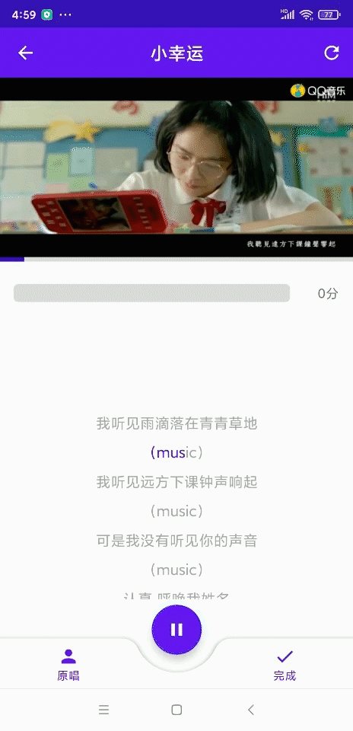
粒子特效渲染

Slide 19
PART FOUR
管理员系统

Slide 20



系统架构
Vue.js
Flask
MySQL
曲库管理系统前端
采用Vue.js框架编写
项目的服务器端
采用Python的Flask框架编写
项目的数据库
使用MySQL关系型数据库

Slide 21
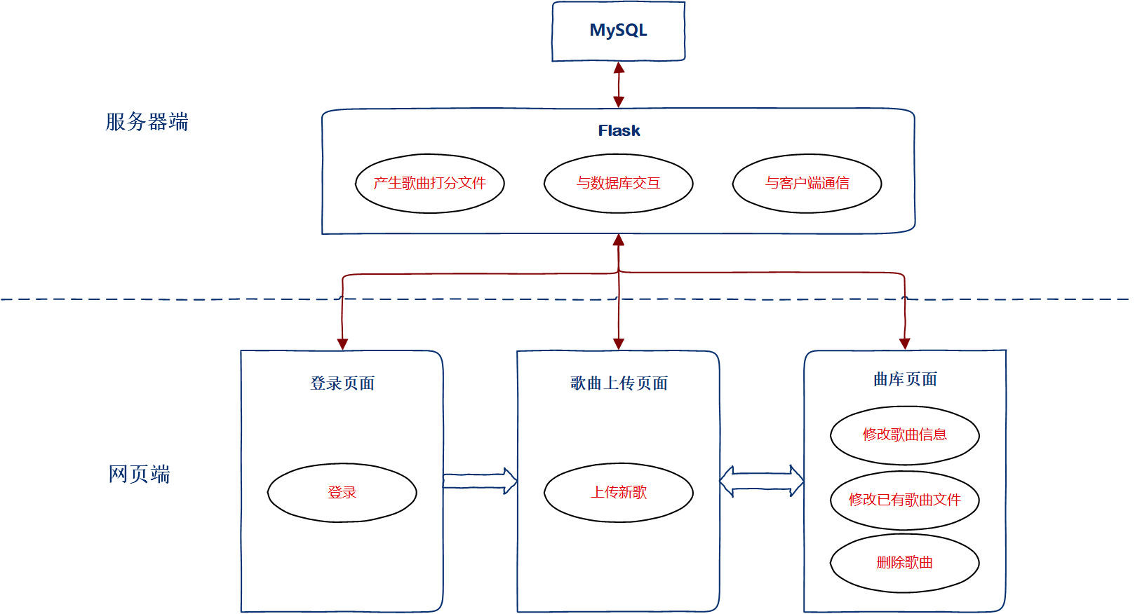
系统实现

Slide 22
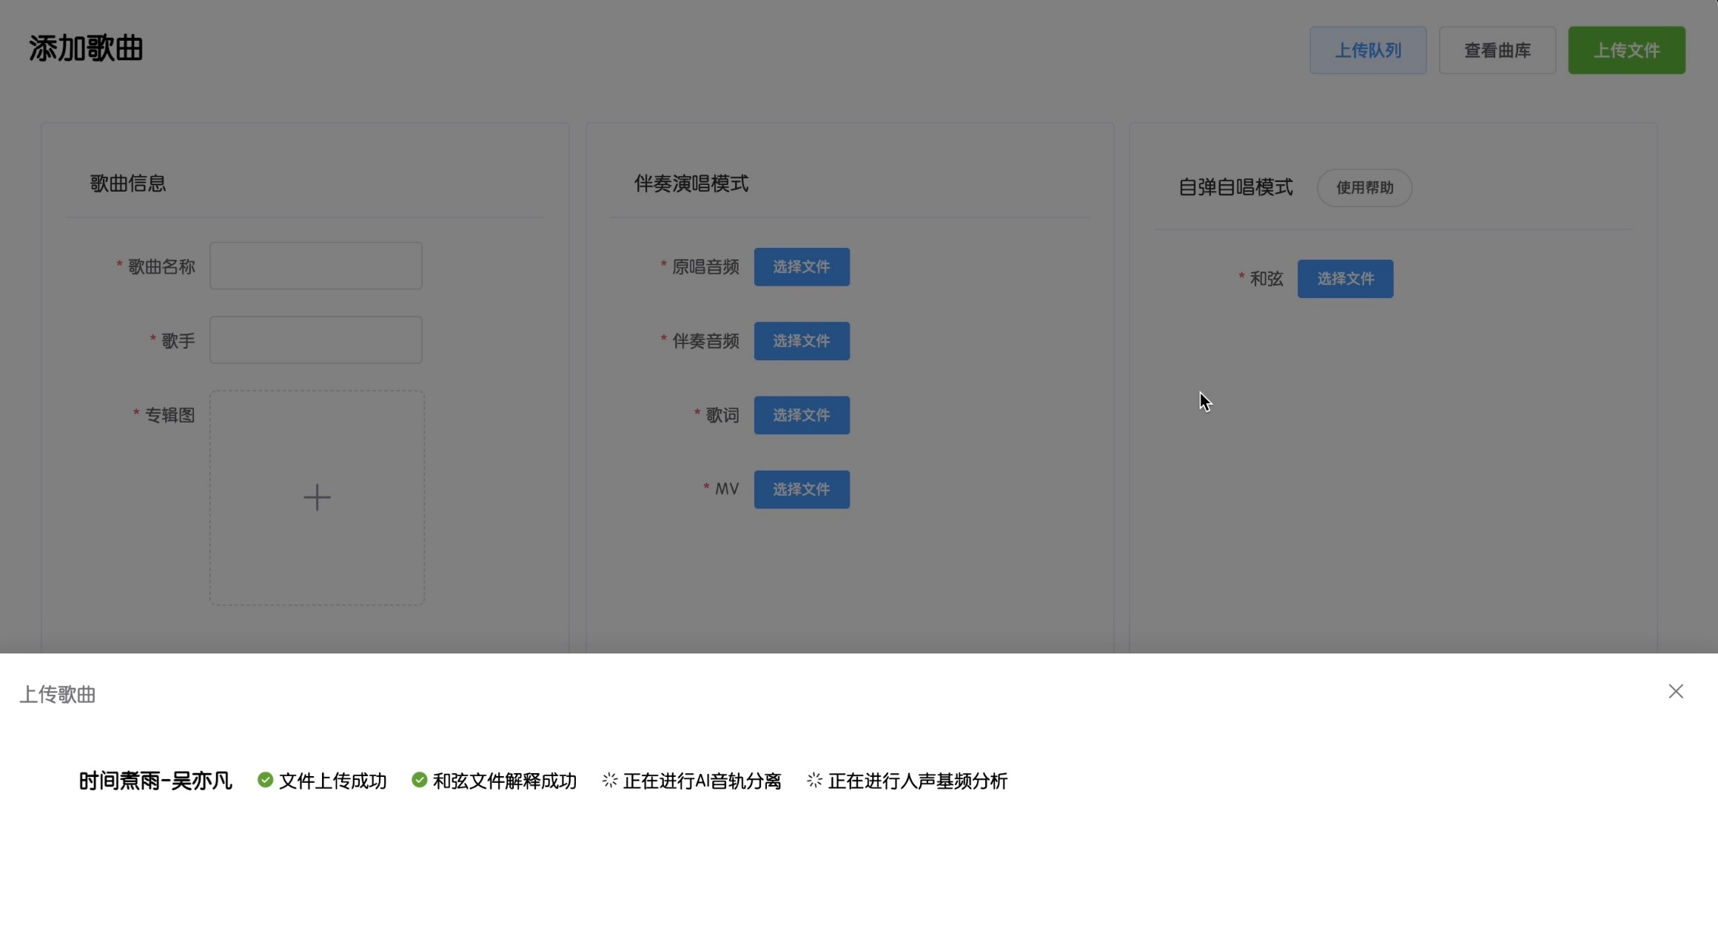
HTTP+Socket协议

Slide 23
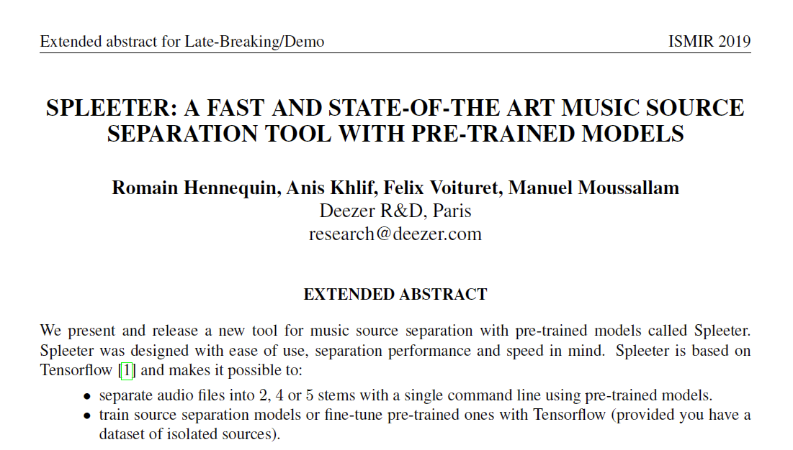
AI音乐分轨算法
人声伴奏分离
1
钢琴声音移除
2
鼓点、管弦乐和贝斯分轨
3

Slide 24
PART FIVE
细节质量

Slide 25
多线程保障性能

Slide 26


可拓展性——15个设计模式
1
粒子特效系统
抽象工厂，装饰器模式，享元模式，状态模式，单例模式
2
和弦解释器
解释器模式，命令模式，门面模式
3
歌唱评价系统
策略模式，门面模式，适配器模式
4
UI组件
建造者模式、装饰器模式
5
APP控制逻辑
状态模式
6
录音组件、音频编辑系统
单例模式

Slide 27
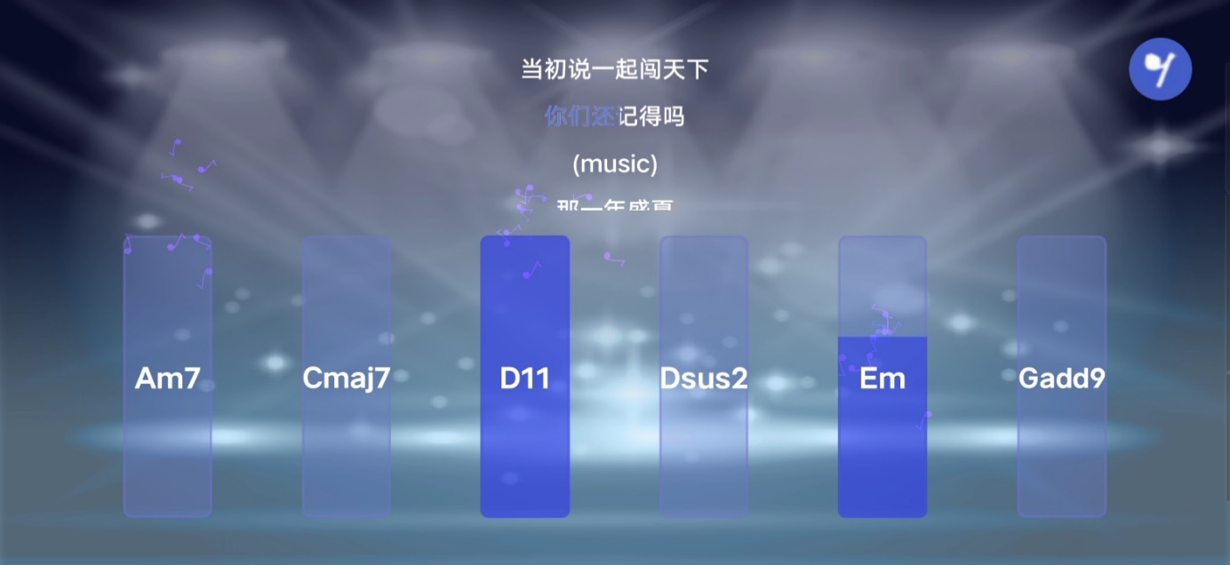
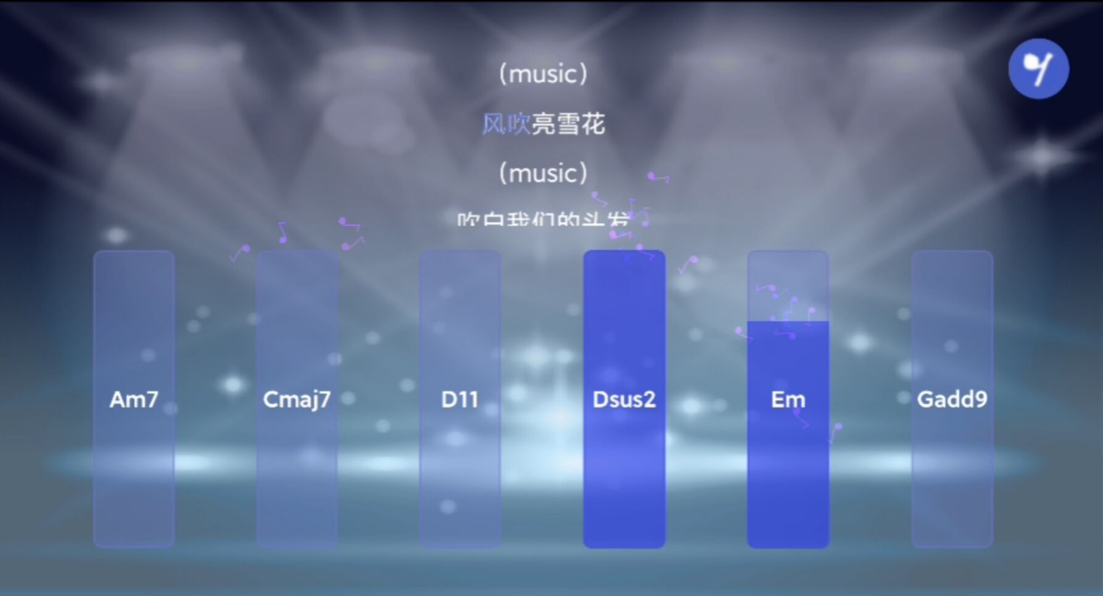
App自适应屏幕尺寸/分辨率
手机机型：Vivo x27，华为Nova4，Honer magic 2，Redmi Note 5，华为FLA-AL20、小米8SE
后端：Windows和macOS BigSur
浏览器：Chrome Version 91.0.4472.106、Chrome Version 91.0.4472.114、Microsoft Edge Version 91.0.864.54、Safari Version 14.1。

Slide 28
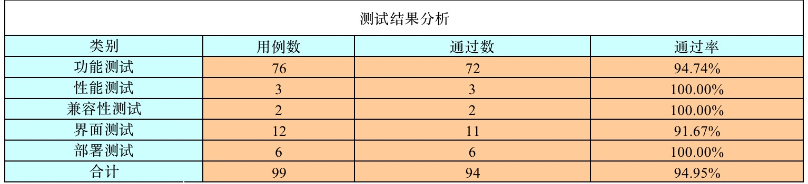
系统测试

Slide 29
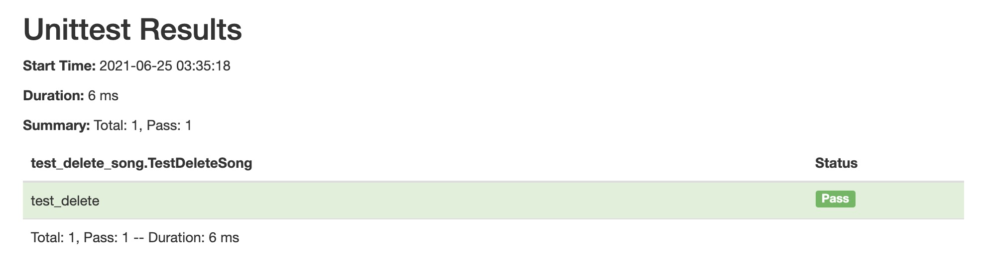
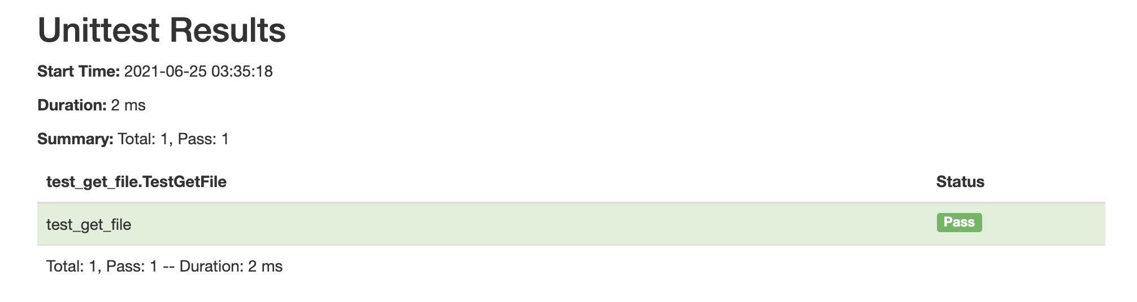
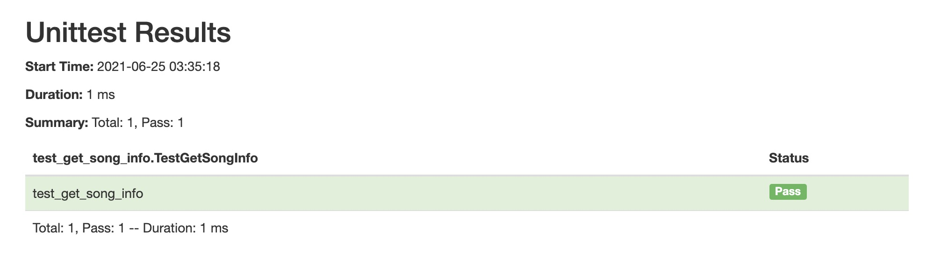
单元测试

Slide 30
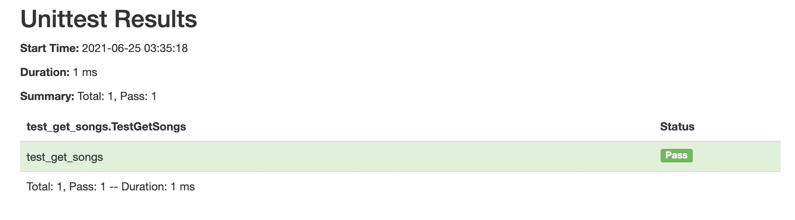
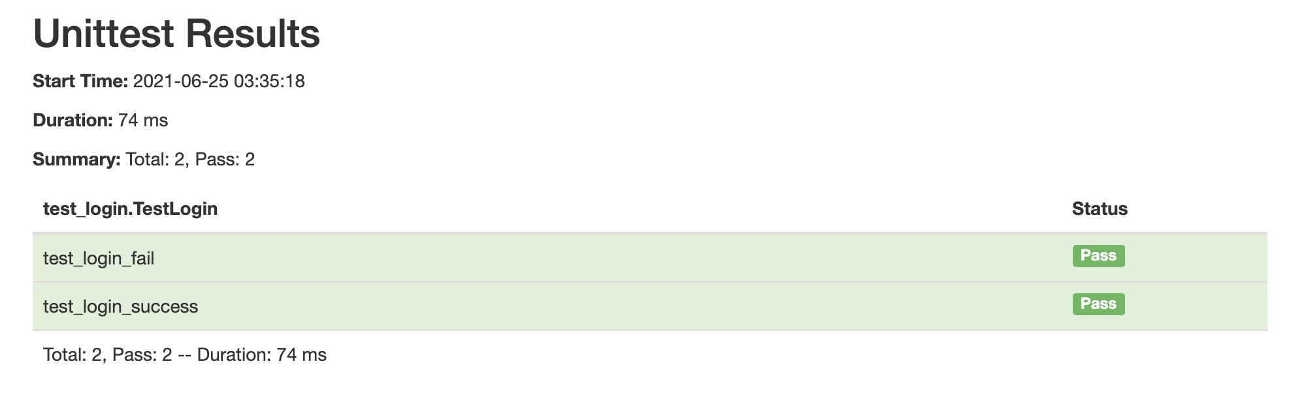
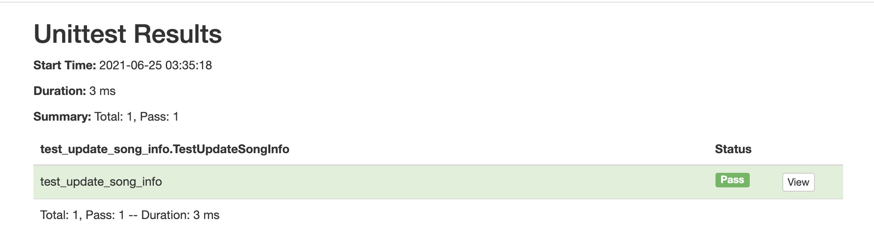
单元测试

Slide 31
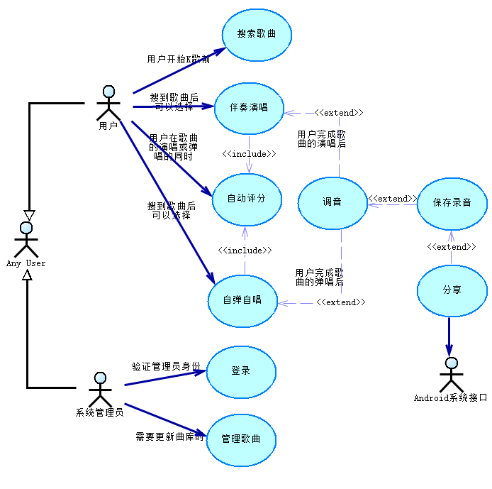
项目完成情况
完成了立项时的全部需求
1
三个额外功能：
DIY伴奏功能
界面特效
全面的歌唱打分指标
2

Slide 32
感谢您的倾听！

